Slide 1
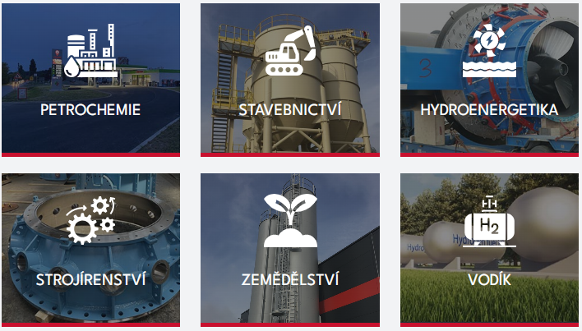
Baest Machines & Structures, a.s.
Vysoká škola technická a ekonomická v Českých Budějovicích
Ústav technicko – technologický
N_OPX / 16.1.2024
Bc. Radek Termer

Slide 2
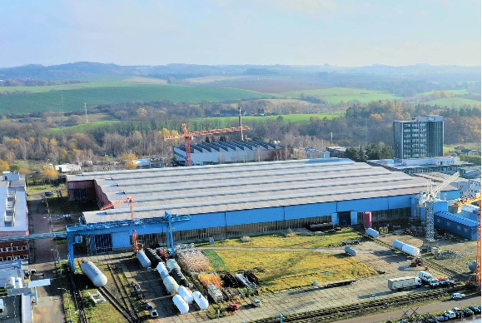
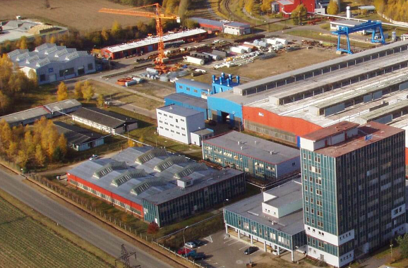
Obsah
Společnost Baest Machines & Structures, a.s.
Specializace / náplň práce
Získaný přínos

Slide 3
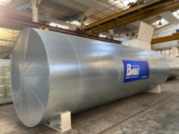
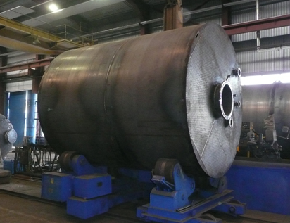
Společnost Baest Machines & Structures
Strojírenská soukromá společnost
Široký výrobní program
svařované ocelové konstrukce,
tlakové nádoby, ocelové nádrže, sila a zásobníky,
zařízení pro strojírenství, stavebnictví, energetiku, zemědělství.
Zakázková (malosériová, kusová) výroba
Moderní CAD/CAM systémy

Slide 4
Pracovní specializace
Pozice: Technolog
Nástup do společnosti: roku 2022
Primární náplň pozice:
zpracování výrobní dokumentace (2D software AutoCad),
příprava technické dokumentace pro výrobní operace (Monaco®),
návrh a tvorba přípravků pro kusovou výrobu,
konzultace a podpora pro výrobu.

Slide 5
Přínos
Prohloubení znalostí a dovedností
čtení výkresové dokumentace,
seznámení se s NDT zkouškami,
přehled o výrobních technologiích.
Týmová práce, komunikace, zodpovědnost
Analýza, příprava a implementace nových technologií
Téma pro závěrečnou diplomovou práci

Slide 6
Děkuji za pozornost

Slide 7
Baest Machines & Structures, a.s.
Vysoká škola technická a ekonomická v Českých Budějovicích
Ústav technicko – technologický
N_OPX / 2.1.2024
Bc. Radek Termer

